Slide 1

Citace a citační SW
úvod do citování pro studenty oboru Psychologie
Martin Krčál
Masarykova univerzita
Fakulta sociálních studií
Ústřední knihovna
Brno, 17. března 2015
Notes:
1

Slide 2
Obsah přednášky
základní terminologie
proč citujeme
plagiátorství
citační styly
APA style
  citace v textu
  soupisy literatury
jak citovat...
citační software

Slide 3
Základní
terminologie

Slide 4
Citát
doslovné převzetí cizího výroku
odlišení od vlastního textu
  uvozovky
  změna stylu písma (řez, font)
  samostatný odstavec
    více než 4 řádky (40 slov)
    odsazení (5pt)

Slide 5
Citát - ukázka
„Citace je krátká forma bibliografického záznamu umístěná buď v závorkách uvnitř textu citujícího dokumentu, nebo připojená jako poznámka na straně textu pod čarou, na konci textu kapitoly nebo na konci celého textu dokumentu.” (Bratková, 2008, s. 7)

Slide 6
Parafráze
cizí myšlenka vlastními slovy
větší míra zapracování do vlastního textu
neměnit původní myšlenku!!!
platí i pro výtah z textu

Slide 7
Parafráze - ukázka
Citace je zkrácený odkaz na bibliografický záznam v textu umístěný v závorkách, v poznámce pod čarou nebo ve formě čísla, případně bibliografický záznam v soupisu použité literatury v závěru práce. (Bratková, 2008, s. 7)

Slide 8
Bibliografické citace/reference
info o dokumentu, který autor použil při psaní své práce
propojení s původním textem
hlavní složky
  etika citování
  technika citování
    forma – např. styl nebo standard

Slide 9
Proč
citujeme

Slide 10
Proč citujeme
ochrana intelektuálního vlastnictví a autorských práv
zpětné ověření uvedených tezí
získání širšího kontextu k popisované problematice
  možnost uvedení čtenáře do souvislostí
citační etika

Slide 11
Plagiátorství

Slide 12
Definice plagiátorství
Představení duševního díla jiného autora půjčeného nebo napodobeného v celku nebo z části, jako svého vlastního.
(Norma ČSN ISO 5127-2003)

Slide 13
Formy
plagiátorství

Slide 14
CTRL+C
převezmeme text nebo část textu jiného autora a vydáváme ho za svůj
  nejběžnější, často spojeno s internetovými zdroji

Slide 15
Jeden zdroj
přebíráme doslovné pasáže pouze z jednoho zdroje bez uvedení citace
  vybereme si konkrétní věty nebo odstavce, které poté spojíme do vlastního textu bez jakýchkoliv významnějších úprav
  z pohledu publikační etiky je problematické také to, že vycházíme pouze z jednoho pramene a neověřujeme si informace z různých zdrojů

Slide 16
Drobné úpravy
převezmeme text jiného autora a změníte v něm některé formulace
  nahradíme některá slova jejich synonymy
  vypustíme některá nadbytečná slova
  změníme slovosled ve větě
  přehodíme některé věty apod.

Slide 17
Odůvodněná míra
převezmeme text ve větší než odůvodněné míře
  v odborné literatuře nenajdeme bližší vysvětlení „odůvodněné míry“, vždy záleží na konkrétním textu a druhu práce, u prací kompilačního charakteru lze očekávat větší počet citací než u původních výzkumů, nicméně nemusí to platit obecně

Slide 18
Mashups (spojování)
spojíme více textů do jednoho
  vybereme si konkrétní věty nebo odstavce z několika zdrojů, které pak poskládáme do vlastního textu
  problematické je neuvedení zdroje a chybějící vlastní myšlenka, která dodá kompilaci přidanou hodnotu
  spadají sem také texty, kde se kombinují správně odcitované pasáže s necitovanými pasážemi

Slide 19
Necitování v textu
zdroje uvedeme v seznamu použité literatury, ale necitujeme v textu
  nelze určit, co jsme převzali a z jakých zdrojů, což může být problematické např. při ověření informací u původního autora

Slide 20
Citáty bez uvozovek
vydáváme citát za parafrázi
  nejčastěji se tak stává ve chvíli, kdy zapomeneme dát citát do uvozovek, čtenář pak neví, kde začíná převzatý text a co už je myšlenka autora

Slide 21
Vylepšování literatury
uvedeme zdroj, který jsme nepoužili
  stává se v případech, kdy si chceme vylepšit svou použitou literaturu o kvalitní zdroje, ze kterých jsme ale při psaní práce nevycházeli

Slide 22
Chybějící zdroj
neuvedeme svůj zdroj informací
  vědomé - záměrně jej neuvedeme v textu (např. při použití Wikipedie v odborné práci)
  nevědomé - zapomeneme citaci uvést, řešením je využití citačních manažerů

Slide 23
Nedohledatelný zdroj
odkazujeme na neexistující zdroj
  vymyslíme si zdroj nebo jej uvedeme špatně, čtenář pak nemůže původní dokument dohledat
  problematické u elektronických dokumentů, které rychle zanikají, ideální je využívat trvalé identifikátory, dle nichž lze dokument kdykoliv dohledat (např. DOI)

Slide 24
Zneužití autocitací
použijeme vlastní dříve publikované texty nebo jejich části bez uvedení citace
  ve chvíli, kdy použiji části ze svého dříve publikovaného článku v novém textu, měl bych jej opatřit autocitací
  z pohledu publikační etiky není úplně v pořádku vydávání stejných článků opakovaně v různých zdrojích, protože jde o zbytečné duplikování informací, téma by mělo být publikované novým způsobem a mělo by přinášet nové poznatky

Slide 25
Doprovodný materiál
použijeme obrázky, grafy, tabulky nebo multimédia od jiných autorů
  obrázky, tabulky nebo grafy jsou také výsledkem tvůrčí činnosti člověka a měli bychom u nich uvádět zdroj

Slide 26
Chyby proti citační etice
necitování díla, které bylo použito
citování díla, které autor nepoužil
  citování kapacit z oboru, i když nemají žádnou souvislost s tématem díla
nepřesné citování
  znemožňuje identifikaci a dohledatelnost
autocitace
  citování ostatních vlastních prací bez zřejmé souvislosti s novým dílem

Slide 27
Obecně známé věci
základní informace z oboru
  např. voda vaří při 100°C
musí se citovat?
jakou zvolím publikaci?
  encyklopedie, slovník
NEmusíte citovat!!!

Slide 28
Citační
styly

Slide 29
Citační styly
ČSN ISO 690
  česká verze mezinárodní normy
APA
  pro potřeby American Psychological Association
  psychologie + další příbuzné obory
MLA
  humanitní obory (např. jazykověda), manuál v PDF
Chicago
  společenské vědy,
  popisuje také citování VŠKP

Slide 30
Citační styly
Harvard
  citační styl Harvard Bussiness School
Vancouver
  pro časopisy z oblasti lékařství, biomedicíny, lékařských technologií apod., manuál v PDF
AMA
  citační styl American Medical Association
  pro lékařství a biologii, manuál v PDF
CSE
  citační styl pro přírodní vědy

Slide 31
Citační styl
APA

Slide 32
APA
citační pravidla American Psychological Association
založeno na harvardském stylu
  systém autor-datum

Slide 33
Obecná pravidla
autoři
  do 7 autorů všechny
  7 a více – prvních 6 autorů, 3 tečky a posledního autora
  invertovaná podoba, u jmen jen iniciála
názvy
  zapisujeme tak, jak jsou v dokumentu, nezkracujeme
  u časopisů každé slovo začíná velkým písmenem
  u ostatních názvů jen u prvního slova
  kurzívou nejsou části dokumentů

Slide 34
Obecná pravidla
neuvádí se:
  ISBN a počet stran
  místo vydání a vydavatel u e-dokumentů
zkratky
  definované v pravidlech APA
citace se vytváří v angličtině
pokud neexistuje příklad dokumentu v APA manuálu, volí se nejpodobnější druh dokumentu

Slide 35
Druhy citací
odkazy v textu
soupis použité literatury

Slide 36
Citace
v textu

Slide 37
Harvardský styl
(příjmení autorů, rok, strana)
  1 autor
    (Kafka, 2008, p. 125)
  2 autoři
    (Kafka, & Novák, 2008, p. 125)
  3 - 5 autorů
    (Kafka, Novák, & Peterka, 2008, p. 125) = první použití
    (Kafka et al., 2008, p. 125) = každé další použití
  6 a více autorů
    (Kafka et al., 2008, p. 125) = všechny použití
strana je volitelná
  (Kafka, 2008)

Slide 38
Harvardský styl
chybí-li autor, pak název korporace
  (Adobe Creative Team, 2011)
  (Ministerstvo kultury ČR [MK ČR], 2008)
  (MK ČR, 2008)
chybí-li autor i korporace, pak první slova z názvu
  (Principy sazby, 1954, p. 18) - celek
  („Principy sazby,“ 1954, p. 18) - část
anonymní díla = musí být v díle uvedeno
  (Anonymous, 2005)

Slide 39
Harvardský styl
zkrácená citace stejná u více děl
  za rok se vkládá index (písmeno a,b,c,d,...)
  (Kafka, 2008b, p. 54)
citace se může vkládat kamkoliv do věty, na konci věty se dá před tečku
  ... citace dáváme do uvozovek (Bratková, 2008) nebo je lze i jinak zvýraznit (Cihlář, 2011).
více citací spojujeme
  (Bratková, 2008; Cihlář, 2011)

Slide 40
Harvardský styl
pokud je ve větě autor již zmiňován, vypouštíme ho ze zkrácené citace
  ... a tento pojem definuje Kafka takto,... (2008, p. 34).

Slide 41
Soupis literatury v Harvardském stylu
v soupisu použité literatury je rok v kulatých závorkách hned za autorem (pokud není, tak za názvem), rok vydání se dále neuvádí
  Kafka, J. (2008). Název: podnázev. Praha, Czech Republic: Mladá Fronta.
  Principy sazby. (1954). Praha, Czech Republic: Academia.
pokud je v citaci celé datum, pak zapisujeme:
  Srbecká, G. (2010, July 2). Rozvoj kompetencí studentů ve vzdělávání. Inflow: information journal, 3(7). Retrieved from Inflow.cz

Slide 42
Citace
v soupisu použité literatury

Slide 43
Druhy dokumentů
kniha - kapitola
časopis, noviny - článek
sborník – příspěvek ve sborníku
web – webové sídlo, stránka, příspěvek
...

Slide 44
Obecná struktura
Jména tvůrců
Rok/datum vydání
Název
Nakladatelské informace
Číslování
DOI/dostupnost

Slide 45
Tištěné
dokumenty

Slide 46
Citování tištěných dokumentů
Citovaný text mít fyzicky u sebe
Pokud údaj chybí:
  odhadne se
  vynechá se
Zdroje informací
  Titulní list
  Rub titulního listu
  Tiráž
  Externí zdroje
  Odhad

Slide 47
Monografie
Primární odpovědnost. (Rok vydání). Název: podnázev (vydání, svazek, strany). Sekundární odpovědnost. Místo vydání: Vydavatel.
Holzner, S. (2007). RSS: automatické doručování obsahu vašich WWW stránek. J. Šindelář (Trans.). Brno, Czech Republic: Computer Press.
Plath, S. (2000). The unabridged journals. K. V. Kukil (Ed.). New York, NY: Anchor.

Slide 48
Monografie - korporace
Primární odpovědnost. (Rok vydání). Název: podnázev (vydání, svazek, rozsah stran). Sekundární odpovědnost. Místo vydání: Vydavatel.
American Psychological Association. (2010). Publication manual of the American Psychological Association (6th ed.). Washington, DC: Author.

Slide 49
Vícesvazkové dílo
Primární odpovědnost. (Rok vydání). Název: podnázev (svazek). Sekundární odpovědnost. Vydání. Místo vydání: Nakladatelství.
Wiener, P. (Ed.). (1973). Dictionary of the history of ideas (Vols. 1-4). New York, NY: Scribner's.

Slide 50
Část monografie
Primární odpovědnost části. (Rok vydání). Název části: podnázev části. In Primární odpovědnost celku. Název: podnázev (rozsah stran). Místo vydání: Nakladatelství. Dostupnost
O'Neil, J. M., & Egan, J. (1992). Men's and women's gender role journeys: A metaphor for healing, transition, and transformation. In B. R. Wainrib (Ed.), Gender issues across the life cycle (pp. 107-123). New York, NY: Springer.

Slide 51
Článek
Primární odpovědnost. (Rok/datum vydání). Název článku: podnázev článku. Název periodika: podnázev periodika, ročník(číslo), rozsah stran. DOI/dostupnost
Dasgupta, P., & Maskin, E. (2000). Efficient Auctions. The Quarterly Journal of Economics, 115(2), 341-388. DOI: 10.1162/003355300554755
Henry, W. A., III. (1990, April 9). Making the grade in today's schools. Time, 135, 28-31.

Slide 52
Periodikum (struktura, příklad)
Primární odpovědnost. (Rok/datum vydání). Název periodika: podnázev periodika, ročník(číslo).
Univerzita Karlova v Praze, Fakulta sociálních věd. (2010, december). Mediální studia: odborný časopis pro kritickou reflexi médií, 4(1).

Slide 53
Sborník (struktura, příklad)
Primární odpovědnost sborníku. (Rok vydání). Název sborníku: podnázev sborníku (vydání, svazek). Sekundární odpovědnost sborníku. Místo vydání: Vydavatel. Dostupnost
Friedlová, Z., & Gajdošíková, P. (eds.). (2012). Knihovny současnosti 2012: sborník z 20. konference, konané ve dnech 11. až 13. září 2012 v areálu Univerzity Pardubice. Ostrava, Czech Republic: Sdružení knihoven ČR. Retrieved also from http://www.svkos.cz/data/xinha/sdruk/ks2012/KKS_2012_sbornik_final.pdf

Slide 54
Příspěvek (struktura, příklad)
Primární odpovědnost příspěvku. (Rok vydání). Název: podnázev příspěvku. In Primární odpovědnost sborníku. Název sborníku: podnázev sborníku (vydání, svazek, rozsah stran). Sekundární odpovědnost sborníku. Místo vydání: Vydavatel. Dostupnost
Denár, M., & Moravec, J. (2012). Opensource a knihovny: cesta k lepším službám?. In Friedlová, Z., & Gajdošíková, P. (eds.). Knihovny současnosti 2012: sborník z 20. konference, konané ve dnech 11. až 13. září 2012 v areálu Univerzity Pardubice (pp. 128 - 132). Ostrava, Czech Republic: Sdružení knihoven ČR. Retrieved also from http://www.svkos.cz/data/xinha/sdruk/ks2012/KKS_2012_sbornik_final.pdf

Slide 55
Akademická práce
Primární odpovědnost. (Rok vydání). Název: podnázev (druh práce, škola). Dostupnost
Janků, M. (2008). Mateřství a dětství očima žen různých generací (Master’s thesis, Masaryk university, Brno, Czech Republic). Retrieved from http://is.muni.cz/th/78718/fss_m_a2

Slide 56
Legislativa
Primární odpovědnost. Rok vydání. Název: podnázev. (Sbírka zákonů, částka, rozsah stran). Dostupnost.
Česko. (1998). Zákon č. 111 ze dne 22. dubna 1998 o vysokých školách a o změně a doplnění dalších zákonů: zákon o vysokých školách (Sbírka zákonů České republiky, 39, pp. 5388-5419). Praha, Czech Republic: Tiskárna Ministerstva vnitra. Retrieved also from http://aplikace.mvcr.cz/archiv2008/sbirka/1998/sb039-98.pdf
Ukázky citování amerických právních dokumentů

Slide 57
Normy a standardy
Primární odpovědnost. Název: podnázev. Vydání. Místo, Nakladatelství, rok/datum vydání, počet stran. Dostupnost. Poznámky.
Český normalizační institut. (2005). Automatizace vodních elektráren: pokyn pro řízení pomocí počítače (ČSN EN 62270). Praha, Czech Republic: Author.

Slide 58
Kartografické materiály
Primární odpovědnost (Cartographer). (Rok vydání). Název: podnázev. Místo vydání: Nakladatelství. Dostupnost
Shocart (Cartographer). (2008).Třeboňsko: velká cykloturistická mapa. Vizovice, Czech Republic: author.

Slide 59
Kartografické materiály
Primární odpovědnost (Cartographer). (Rok vydání). Název: podnázev. Místo vydání: Nakladatelství. Dostupnost
Klub českých turistů (Cartographer). (2011). Králický Sněžník: turistická mapa 1:50 000. Praha, Czech Republic: Trasa.

Slide 60
Firemní a nepublikované dokumenty
Primární odpovědnost. (Rok vydání). Název: podnázev. Dostupnost/lokace.
Kříž, J., Krčál, M., & Farkašová, B. (2010). Nastavení připojení k internetu: jednoduchý interní návod pro zaměstnance. Internal document, Central Library, Faculty of Social Studies, Masaryk university, Brno, Czech Repbulic.

Slide 61
Elektronické
dokumenty

Slide 62
Citování elektronických dokumentů
Problém nalezení bibliografických info
Zdroje informací
  nadpisy
  hlavička, metadata
  titulek
  [externí zdroje]
  [odhad]

Slide 63
Základní model
zdrojový dokument
  Primární odpovědnost. (Rok vydání). Název. Dostupnost/DOI
část dokumentu
  Primární odpovědnost části. (Rok vydání). Název části. Primární odpovědnost zdrojového dokumentu. Název zdrojového dokumentu, ročník(číslo), rozsah stran. Dostupnost/DOI

Slide 64
e-články
Primární odpovědnost. (Rok vydání). Název článku: podnázev článku. Název periodika: podnázev periodika ročník(číslo), rozsah stran. DOI/dostupnost
Srbecká, G. (2010). Rozvoj kompetencí studentů ve vzdělávání. Inflow: Information journal, 3(7). Retrieved from http://www.inflow.cz/rozvoj-kompetenci-studentu-ve-vzdelavani

Slide 65
e-články s DOI
Primární odpovědnost. (Rok vydání). Název článku: podnázev článku. Název periodika: podnázev periodika ročník(číslo), rozsah stran. DOI/dostupnost
Wooldridge, M.B., & Shapka, J. (2012). Playing with technology: Mother-toddler interaction scores lower during play with electronic toys. Journal of Applied Developmental Psychology, 33(5), 211-218. doi:10.1016/j.appdev.2012.05.005

Slide 66
novinové články - online zpravodajství
Primární odpovědnost. (Rok, měsíc den). Název článku: podnázev článku. Název periodika: podnázev periodika. DOI/dostupnost
Parker-Pope, T. (2008, May 6). Psychiatry handbook linked to drug industry. The New York Times. Retrieved from http://well.blogs.nytimes.com/2008/05/06/psychiatry-handbook-linked-to-drug-industry/
citace v textu: (Parker-Pope, 2008, May 6)

Slide 67
e-knihy
Primární odpovědnost. (Rok vydání). Název: podnázev. Dostupnost/DOI
Hönig, J. F. (2008). Abdominoplastik: Prinzip und Technik. doi:10.1007/978-3-7985-1817-9
Hönig, J. F. (2008). Abdominoplastik: Prinzip und Technik. Retrieved from http://www.springerlink.com/content/978-3-7985-1816-2

Slide 68
Datové soubory
Primární odpovědnost. (Rok vydání). Název: podnázev [popis zdroje]. Dostupnost
United States Department of Housing and Urban Development. (2008). Indiana income limits [Data file]. Retrieved from http://www.huduser.org/Datasets/IL/IL08/in_fy2008.pdf

Slide 69
Webová stránka
Primární odpovědnost. (Rok/datum vydání). Název webové stránky: podnázev webové stránky [popis zdroje]. Dostupnost/DOI
Masarykova univerzita. (n.d.). Absolventi. Retrieved from http://www.muni.cz/alumni
citace v textu (Masarykova univerzita, n.d.)

Slide 70
Blog
Primární odpovědnost příspěvku. (Datum vydání). Název příspěvku: podnázev příspěvku [popis zdroje]. Dostupnost/DOI
Tweety. (2008, January 7). Pokročilá propagace webu [Web log post]. Retrieved from http://www.seoblog.cz/pokrocila-propagace-webu
citace v textu (Tweety, 2008, January 7)

Slide 71
Youtube, Slideshare
Primární odpovědnost příspěvku. (Datum vydání). Název příspěvku: podnázev příspěvku [popis zdroje]. Dostupnost
Leelefever. (2008, May 28). Social media in plain english [Video file]. Retrieved from http://www.youtube.com/watch?v=MpIOClX1jPE
Apsolon, M. [markapsolon]. (2011, September 9). Real ghost girl caught on Video Tape 14 [Video file]. Retrieved from http://www.youtube.com/watch?v=6nyGCbxD848

Slide 72
E-mail
cituje se stejně jako osobní komunikace
pouze v textu, ne v soupisu literatury
ukázka
  (Václav Pinc, personal communication, September 28, 1998)
  Václav Pinc (personal communication, September 28, 1998)

Slide 73
Citační
software

Slide 74
Co je citační SW?
správa citací
funkce
  vkládání/import záznamů (z EIZ)
  export do citačních stylů
  tvorba bibliografií
  vyhledávání
  doplňky (např. plug-in do Wordu, lišty,...)

Slide 75
EndNoteWeb
přístup: http://myendnoteweb.com
registrace
  přihlásit se pod svou univerzitou
    klikněte na: Institutional users - Log in via your institutional login (Shibboleth)
    z nabídky vyberte: Czech academic identity federation EduID.cz
    přihlaste se přes UČO a sekundární heslo
  vytvořit si vlastní účet

Slide 76
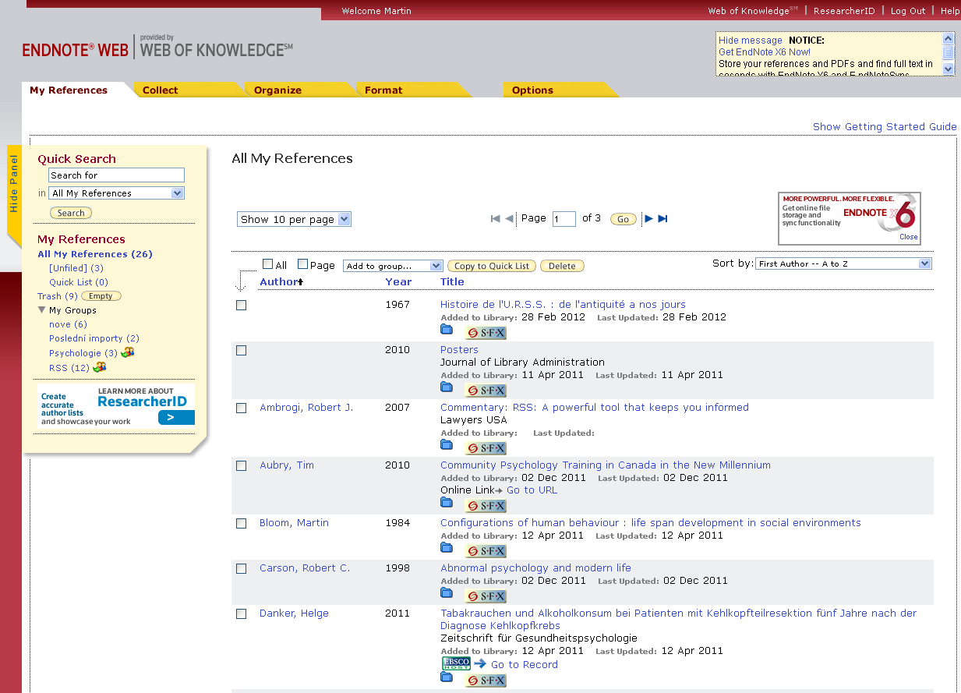
EndNoteWeb

Slide 77
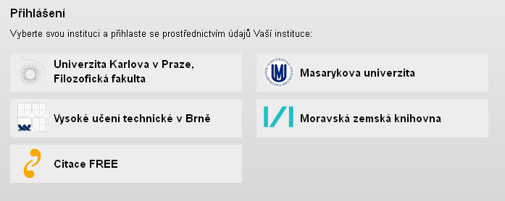
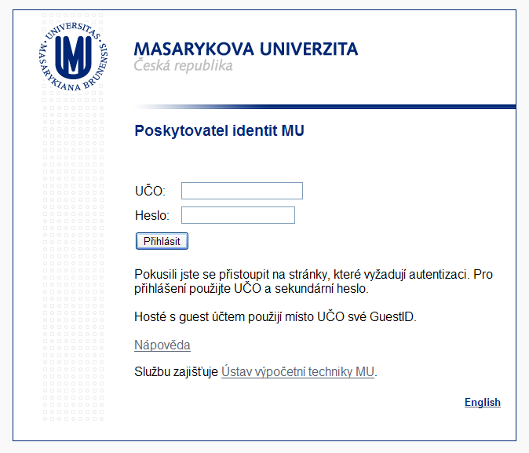
Citace PRO
přístup: http://www.citacepro.com
od tvůrců Citace.com
podrobný návod
přihlášení
  klikněte na ikonu Masarykova univerzita
  zadejte UČO a sekundární heslo

Slide 78
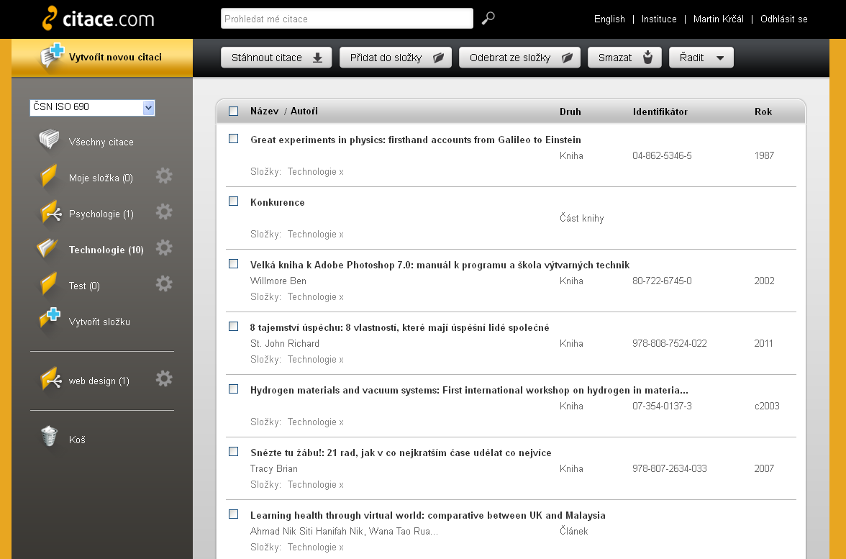
Citace PRO

Slide 79

Citace.com
zjednodušená verze Citace PRO
generátor citací
správa citací po registraci
generování dle stylu ČSN ISO 690
export do Wordu
importy dle ISBN a DOI
poradna na Facebooku (e:citace)
e-kurz (e:citace)
...

Slide 80



Zdarma dostupný SW
ZOTERO
  rozšíření do Firefoxu
  umí získávat bibliografické údaje přímo z webové stránky
  sdílení a export citací
Connotea
  systém pro správu odkazů z internetu a profi DB
  citace lze tagovat a sdílet
CiteULike
  systém pro správu citací
  možnost doplnění FT, tagování, sdílení, RSS
  podpora všech významných citačních stylů
  ale nepodporuje ISO 690

Slide 81
Další citační
nástroje

Slide 82
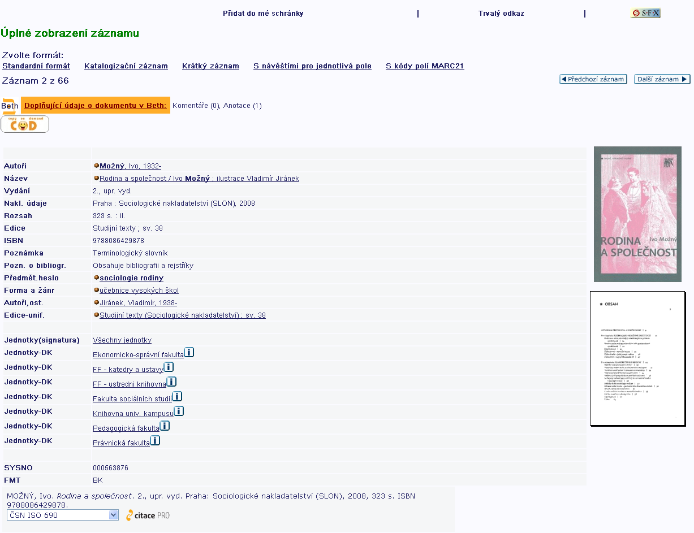
Citace v katalogu knihoven MU

Slide 83
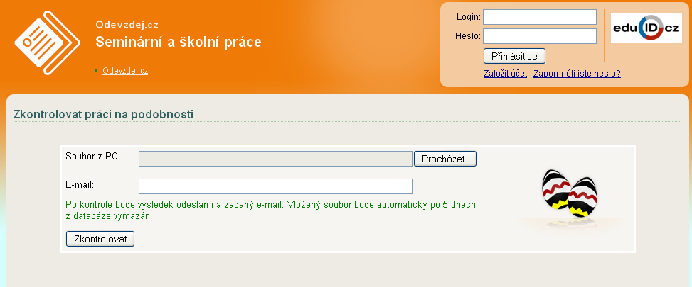
Odevzdej.cz
kontrola textu na plagiátorství
  nahraje se soubor
  výsledek se posílá na zadaný e-mail

Slide 84

Zdroje:
Publication Manual of the APA
APAstyle.org
APA Style Blog – oficiální blog
Basics of APA style - tutorial
Purdue University Online Writting Lab

Slide 85
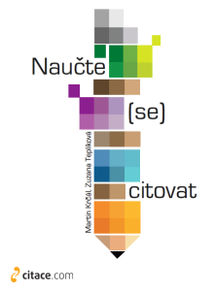
Kniha Naučte (se) citovat
KRČÁL, Martin a Zuzana TEPLÍKOVÁ. Naučte (se) citovat. 1. vyd. Blansko: Citace.com, 2014, 202 s. ISBN 978-80-260-6074-1.

Slide 86
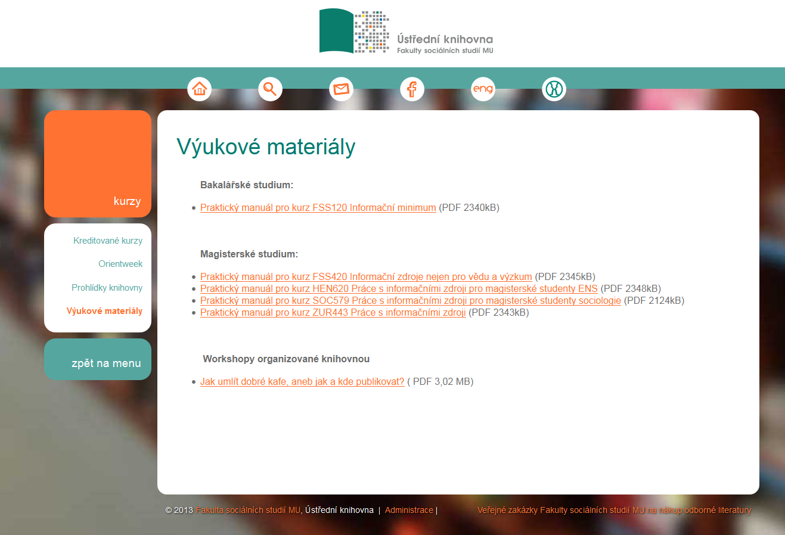
Výukové materiály ÚK FSS MU

Slide 87

Děkuji Vám za pozornost
Martin Krčál
krcal@fss.muni.cz

